Slide 1
KATECHEZA 38
TEMAT: Ostatnia Wieczerza

Slide 2
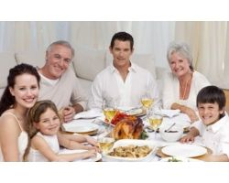
Kto przyszedł na urodziny chłopca?
Jaką chwilę bohater zapamiętał najbardziej?
Dlaczego bohater opowiadania chciał, aby wszyscy byli zadowoleni?

Slide 3
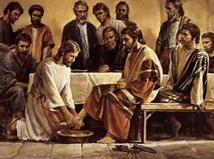
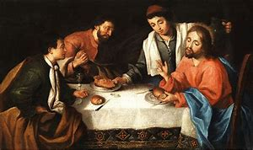
Na podobne spotkanie zaprosił swoich uczniów Pan Jezus. Jedno spotkanie było
wyjątkowe, posłuchajcie:

Slide 4
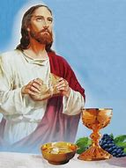
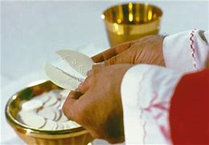
Jezus podczas Ostatniej Wieczerzy
podał swoim uczniom chleb
Pamiątką tej wieczerzy
jest każda Msza Święta

Slide 5
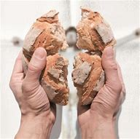

Slide 6
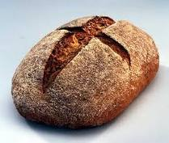
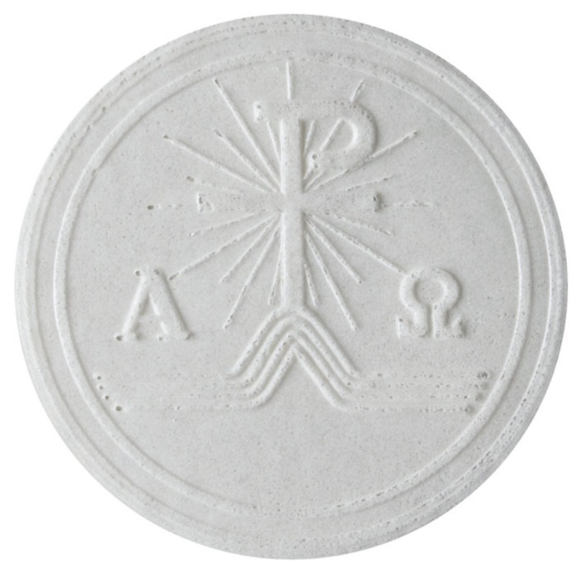
Pan Jezus powiedział swoim uczniom, że zostanie z nimi na zawsze pod postacią chleba. To On przemienia chleb w swoje Ciało w czasie Mszy Świętej.
HOSTIA
CHLEB

Slide 7
(przeczytaj razem z rodzicami)
Jezus bardzo nas kocha. Aby być bliżej nas zamieszkał w białym chlebie. Choć nie jest podobny do chleba, który spożywamy, ale to też chleb. Nazywany jest hostią i jest wycięty z opłatka. Aby go zrobić potrzebna jest mąka,
Podobnie jak na chleb, który jemy na śniadanie czy kolację. Ludzie wierzący w Jezusa pragną się z Nim spotykać, dlatego przychodzą do Kościoła i przyjmują Go do swojego serca, pod postacią białej hostii.

Slide 8
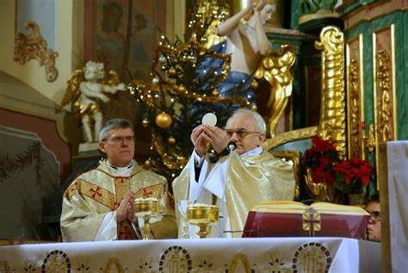
MSZA ŚWIĘTA
Posłuchaj piosenki: „Pieśń jedności”

Slide 9
Wydarzenia, o których słyszeliśmy miały miejsce w czwartek.
Są one dla nas bardzo ważne, dlatego dzień,
w którym je wspominamy nazywany jest:
WIELKI CZWARTEK

Slide 10
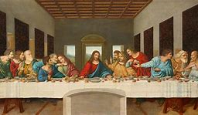

Slide 11
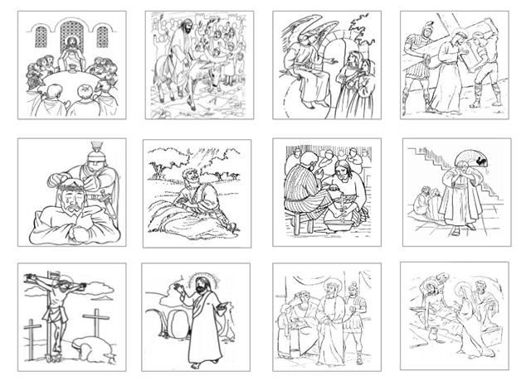
Z podanych niżej obrazków wybierz te, które związane są z tą katechezą.
Skopiuj całą stronę i pokoloruj wybrane obrazki.

